Slide 1
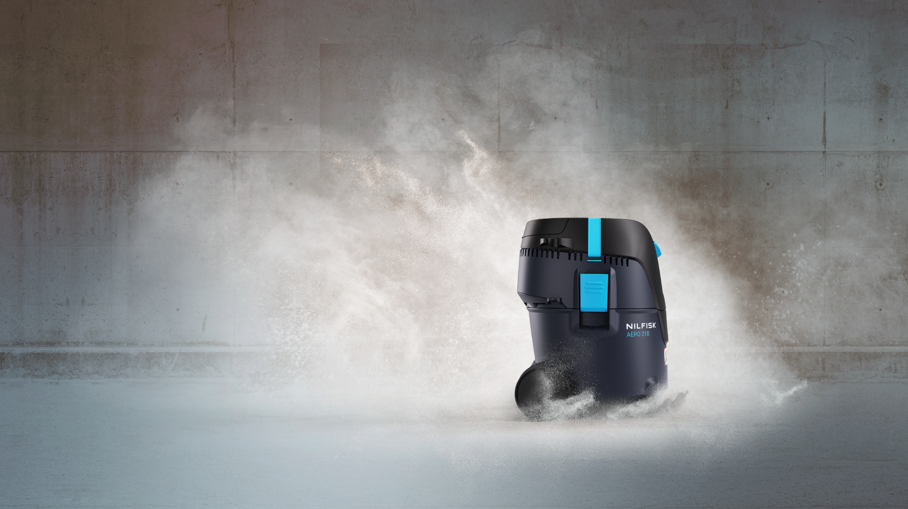
Presentamos nuestra nueva gama AERO a batería Nilfisk AERO B

Slide 2
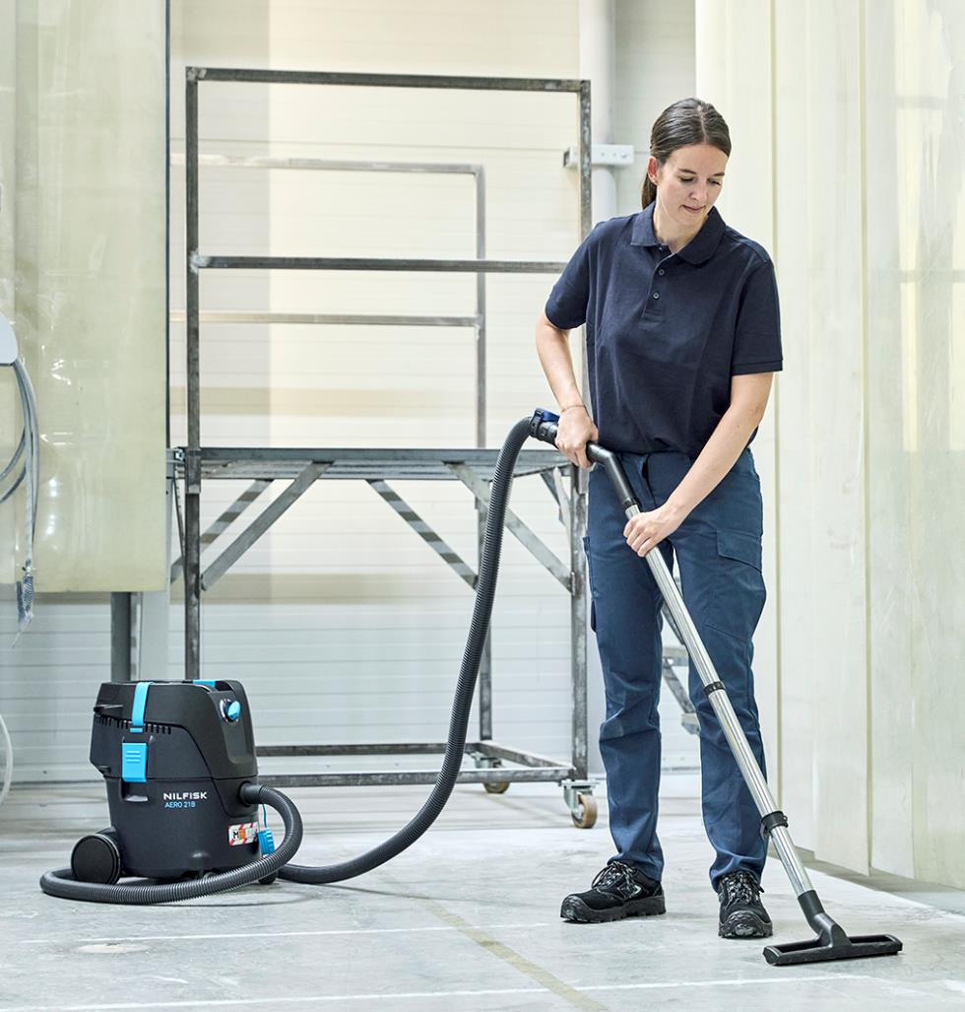
Agenda
1
Introducción
2
Segmentos de clientes
3
Nuevo aspirador con batería
4
Argumentos de venta principales
5
Otros

Slide 3
Agenda
1
Introducción
2
Segmentos de clientes
3
Nuevo aspirador con batería
4
Argumentos de venta principales
5
Otros

Slide 4
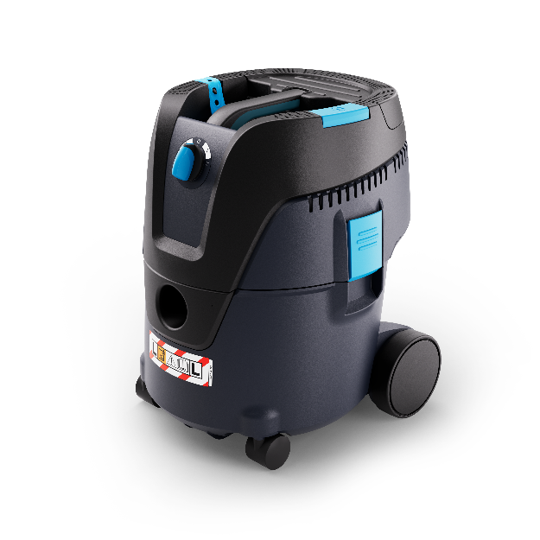
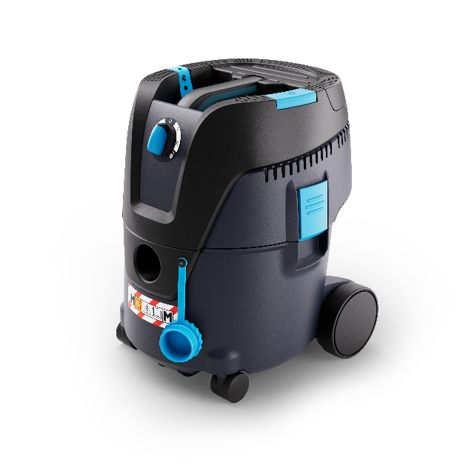
1 | Contexto: AERO Battery
Primer LightIvac sin cable
El AERO B completa ahora la gama Nilfisk LightIVac con versiones inalámbricas y con batería. Además de las diferentes versiones de país, la AERO B está disponible como SafetyVac en las versiones de clase L y clase M.
En comparación con muchos aspiradores inalámbricos que se encuentran actualmente en el mercado, la AERO B es un auténtico LightIVac, diseñado para entornos de trabajo exigentes y para uso en húmedo y en seco.
La nueva batería desarrollada por Nilfisk (NBP60 y NBP100) es única y desempeña un papel importante en este sentido. Esta batería se ha desarrollado exclusivamente para los requisitos de los equipos de limpieza y no para las herramientas eléctricas de la mayoría de nuestros competidores.
AERO B
La nueva fórmula para la libertad: alto rendimiento sin cables. Aspiración accionada por batería con una potencia de succión superior que garantiza la máxima eficiencia para cualquier tarea de limpieza, en húmedo y en seco
Alto rendimiento en términos de flujo de aire y autonomía
Batería de carga rápida y de intercambio en caliente para un uso continuo
La AERO B establece un nuevo estándar en lo que respecta a los LightIVac alimentados por batería.

Slide 5
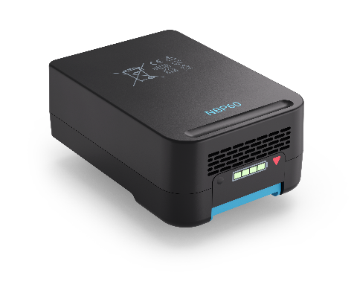

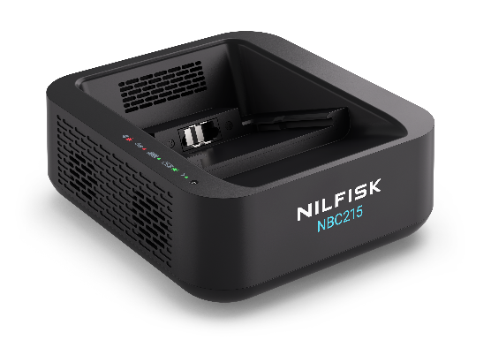
1 | Contexto NBP - NBC215
Generación de baterías de alto rendimiento
Nilfisk decidió desarrollar su propia batería de alto rendimiento diseñada exclusivamente para la industria de la limpieza y sus requisitos específicos. Esta decisión llevó a la creación de una generación de baterías que convencen por su rendimiento, sostenibilidad y fiabilidad. Esto distingue a la NBP de la mayoría de las baterías universales disponibles en el mercado, que se utilizan en una amplia variedad de aparatos eléctricos.
La batería AERO se suministra de serie con la versión de 6 Ah del NBP, aunque hay disponible una versión de 10 Ah como opción.
El NBP también se puede cargar con un cargador desarrollado internamente. Este NBC215 es un cargador activo e inteligente, que se comunica durante el proceso de carga con el BMS (sistema de gestión de batería) de la batería y, por lo tanto, puede reaccionar en caso de sobrecalentamiento u otras anomalías durante el proceso de carga, ya sea aumentando la potencia de refrigeración o desconectando el proceso de carga si es necesario.

Slide 6
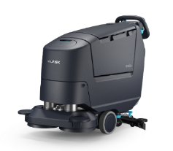
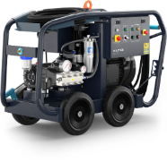
1 | Antecedentes - Marca y diseño
Estrategia de color profesional de última generación
Colores y proporciones del producto
Color principal de la carcasa del producto
Este es el color principal del producto que se utilizará en todas las piezas principales.
Ergonómico/color característico
Un color para destacar las zonas ergonómicas (por ejemplo, el asa) y las características y propuestas de valor específicas del producto.
Color operativo del punto de contacto del usuario
Interruptores, botones, tapas, asas. Cualquier pieza de este color está destinada a la interacción durante el funcionamiento eficaz de la máquina.
Nuevo profesional (PBLS)
Color de seguridad/servicio
Todas las piezas de este color indican elementos de seguridad (por ejemplo, cables de carga, botones de marcha atrás) y puntos de servicio.
La nueva paleta CMF profesional ha sido ampliamente investigada, desarrollada y probada, y es compatible con un uso intuitivo.

Slide 7

Plataforma de mensajes de campaña
Temas de mensajería: | Un rendimiento resistente | Innovación impulsada por las necesidades de los usuarios | Durabilidad y resistencia inigualables
Declaraciones de valor: | Sin enchufes, basta con pulsar un botón. Diseñada para un funcionamiento sin problemas con batería, esta máquina ofrece un rendimiento fluido e ininterrumpido. Su potente aspiración elimina rápidamente el polvo y los residuos húmedos o secos. Además, con un mantenimiento sencillo y Bluetooth para asistencia y solución de problemas remotas, las empresas mantienen la agilidad, maximizando la productividad y minimizando el tiempo de inactividad. | Siempre inspirada en las necesidades de nuestros clientes, esta máquina se ha diseñado con características que permiten a los operadores rendir al máximo. Su diseño ligero y fácil de manejar optimiza la productividad, mientras que el flujo de aire y la filtración, los mejores de su clase, reducen los riesgos para la seguridad. Además, la solución sin cable y totalmente alimentada por batería mejora la seguridad al eliminar los riesgos de tropiezo. | La calidad, la durabilidad y la autonomía son esenciales para destacar en cada tarea durante una jornada laboral acelerada y con horarios ajustados. Con su gran resistencia, la batería líder en su clase y una excelente autonomía, ningún trabajo hará que esta máquina se detenga. Incluso en las condiciones más duras, demostrará continuamente su potencia y resistencia.
Puntos de prueba: | Alto rendimiento inalámbrico Aspiración accionada por batería con una potencia de succión superior que garantiza la máxima eficiencia para cualquier tarea de limpieza, en húmedo y en seco Potencia de succión superior Garantiza la eliminación rápida y eficaz del polvo y los residuos del aire y las superficies para evitar su acumulación Pulsar un botón y limpiar Un mecanismo de limpieza del filtro semiautomático garantiza la máxima productividad, mantiene un rendimiento óptimo y reduce el tiempo de inactividad Servicio Bluetooth (solo Clase M) Proporciona diagnóstico remoto y soporte operativo, ofreciendo solución de problemas en tiempo real por el servicio de Nilfisk para reducir la necesidad de llamadas de servicio in situ y mantener el máximo rendimiento. Elemento filtrante de PET Fácil mantenimiento con un filtro lavable y de larga duración que garantiza una filtración y un rendimiento óptimos a la vez que reduce la frecuencia de sustitución Nueva batería NBP de alto rendimiento desarrollada por Nilfisk El rendimiento duradero de la batería permite una eficiencia ininterrumpida y reduce el impacto medioambiental Turbina de alta eficiencia para una potencia de succión óptima El aerogenerador ha demostrado ser muy eficiente y respetuoso con el medio ambiente. Su diseño reduce el consumo de energía y los costes operativos | Ligero y duradero Con un peso inferior a 10 kg, esta máquina es fácil de manejar para cualquier usuario y, al mismo tiempo, lo suficientemente resistente como para rendir en entornos exigentes, ofreciendo una experiencia de limpieza cómoda y sin esfuerzo para usuarios de todos los niveles. Bajo ruido de funcionamiento para limpiar durante el día A pesar de su turbina altamente eficiente, el ruido de funcionamiento es bajo, lo que mejora la comodidad del usuario y permite la limpieza en entornos donde el ruido puede ser un inconveniente Control remoto AutoSense (solo para clase M) Las opciones de control remoto e intuitivo mejoran la experiencia del usuario, proporcionando facilidad de uso y supervisión en tiempo real para una mayor seguridad y eficiencia Certificado para el más alto nivel de seguridad Clase M aprobada para cumplir con los más altos estándares de seguridad para polvo peligroso, minimizando la exposición a polvo nocivo, alérgenos y residuos, garantizando un aire más limpio y condiciones de trabajo más seguras El mejor flujo de aire del mercado Un flujo de aire de 3600 l/min garantiza que el sistema de filtración mantenga una aspiración constante a la vez que evita la propagación del polvo a otras áreas. Esto ayuda a mantener un entorno más seguro y limpio, reduciendo los riesgos para la salud y mejorando la eficiencia laboral Sin cables, funciona solo con batería El diseño sin cables reduce el riesgo de tropiezos que provocan accidentes, lesiones y tiempos de inactividad, lo que repercute en la productividad y la seguridad | +500 ciclos de carga, los mejores del mercado La batería NBP, potente, duradera y de la mejor calidad, permite largas horas de trabajo, menos interrupciones y una vida útil prolongada. Además, garantiza un rendimiento constante, minimizando el tiempo de inactividad con un tiempo de recarga mínimo La batería con mejor autonomía de su clase Con una autonomía superior de 25 minutos con 6 Ah, esta máquina permite un rendimiento optimizado en entornos exigentes, una mayor productividad y horas de funcionamiento prolongadas en el modelo L con modo ECO. Una turbina superior Diseñada para soportar un uso frecuente, la turbina garantiza una larga vida útil, un mantenimiento mínimo y fiabilidad a largo plazo gracias a su excepcional durabilidad y resistencia en entornos exigentes Fabricado para durar con un resistente chasis de calidad Su diseño duradero resiste el uso intensivo y las condiciones más duras, garantizando un rendimiento a largo plazo Probado para soportar un uso intensivo Sometidos a repetidas pruebas de durabilidad en nuestras instalaciones de Hadsund, incluso los paneles laterales mostraron una notable resistencia cuando las cosas se pusieron difíciles.
Propuesta de valor:
Una nueva fórmula para la libertad
Tu éxito está en el centro de nuestras soluciones
Nuestra nueva gama de aspiradores AERO con batería está diseñada para una limpieza rápida y eficiente, ideal para trabajos ágiles, tanto en condiciones secas como húmedas. Diseñados para ser duraderos y fáciles de usar, ayudan a maximizar la productividad y a liberar tiempo para lo que realmente importa, permitiendo que tu equipo prospere y tu empresa tenga éxito.

Slide 8
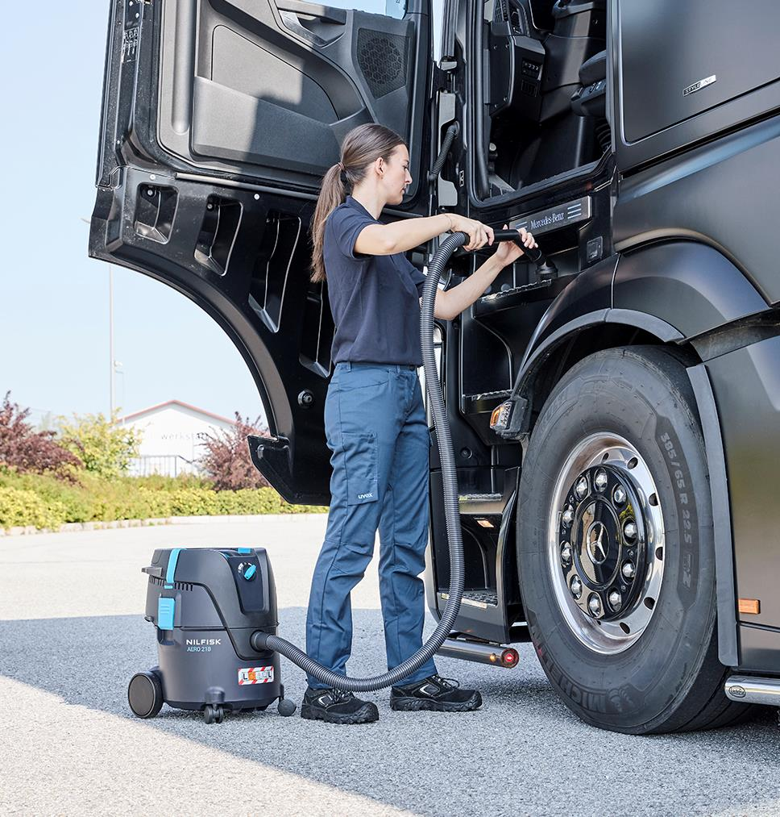
Agenda
1
Antecedentes y VP
2
Segmentos de clientes
3
Nuevo aspirador con batería
4
Argumentos de venta principales
5
Otros

Slide 9














2 | Segmentos de clientes
Principalmente construcción | Vaciado de polvo/residuos secos | Suelos blandos y duros | A menudo áreas más grandes/tiempos más largos
Doméstico y del hogar
Domicilios particulares
Limpieza de vehículos
Comercio minorista
Comedores
Zonas de tiendas y pasillos
Almacenamiento y logística
Muelles y zonas de carga y expedición
Área de recogida y colocación
Zona de enfardado y embalaje
Alimentos y bebidas
Área de producción de máquinas de producción y cintas transportadoras
Zona de embalaje
Depósitos, silos y tuberías
Bricolaje
Taller/garaje
Reformas
Atención sanitaria
Pasillos
Habitaciones residenciales
Pacientes y salas de tratamiento
Laboratorios y salas blancas
Fabricación
Fabricación limpia(electrónica)
Fabricación de componentes electrónicos
Zona de montaje de la electrónica
Fabricaciónde automóviles
Línea de montaje
Zona de montaje
Fabricación de aserraderos y muebles
Maquinaria de producción
Área de producción
Fábrica de cemento/producción de materiales de construcción
Maquinaria de producción
Área de producción
Industria farmacéutica
Equipo de producción
Área de producción
Almacén de productos terminados
Oficinas y administración pública
Recepciones y vestíbulos
Salas de reuniones/conferencias
Escritorios y estaciones de trabajo
Automoción
Salas de exposición
Limpieza de vehículos
Áreas de tiendas
Hierro y metal
Fundiciones/componentes mecánicos/producción de piezas metálicas
Limpieza general
Limpieza de equipos de producción
Fabricación aditiva/piezas de aluminio y titanio/corte por láser/rectificado
Equipo de producción
Pintura/revestimiento
Limpieza general
Defensa y fuerzas del orden
Zonas de corte
Material de campo
Limpieza de aviones
Edificación y construcción
Herramientas y equipos
Extracción, contención y eliminación de polvo
Limpieza general/trabajos de andamiaje
Hostelería
Vestíbulo y zonas públicas
Pasillos
Salas de banquetes y conferencias
Habitaciones residenciales

Slide 10
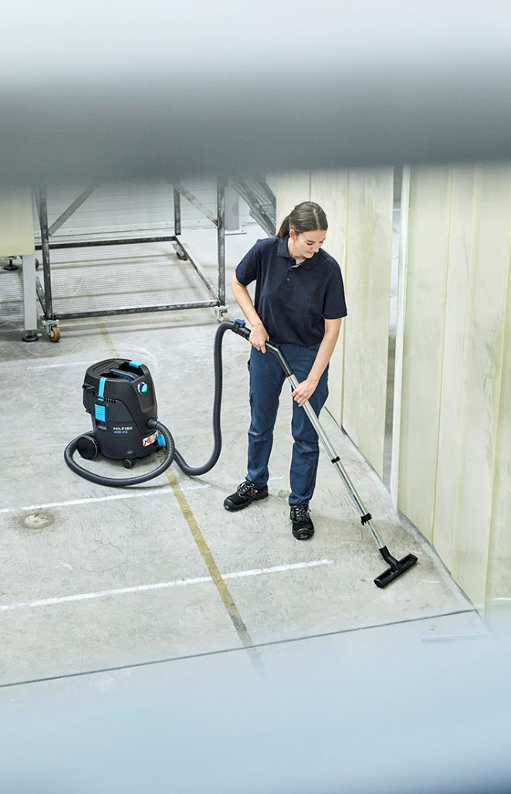
2 | Segmento objetivo y aplicaciones clave
Factores identificados y necesidades destacadas
Segmentos
Construcción
Industria ligera
Automoción
Defensa
Limpieza general
Aplicaciones principales
Limpieza versátil en todas las industrias Basada en la reconocida plataforma AERO, es ideal para tareas de limpieza en la industria, la automoción y la construcción.
Funcionamiento móvil e inalámbrico Equipado con la potente batería NBP para un uso de alto rendimiento en áreas sin acceso a la corriente.
Funcionamiento inteligente y controlado a distancia El control remoto AutoSense permite un funcionamiento eficiente y fácil de usar en entornos complejos o peligrosos.
Manipulación segura de polvo peligroso Certificado para polvo de clase L y M, compatible con aplicaciones en entornos con estrictas normativas de salud y seguridad.
La eficiaz limpieza del filtro para uso continuo con la tecnología Push&Clean™ garantiza un rendimiento ininterrumpido en trabajos con mucho polvo.
Aspiración silenciosa y potente para entornos sensibles. La turbina de alta eficiencia, con bajo nivel de ruido, es ideal para su uso en zonas sensibles al ruido, como hospitales, escuelas u oficinas.

Slide 11
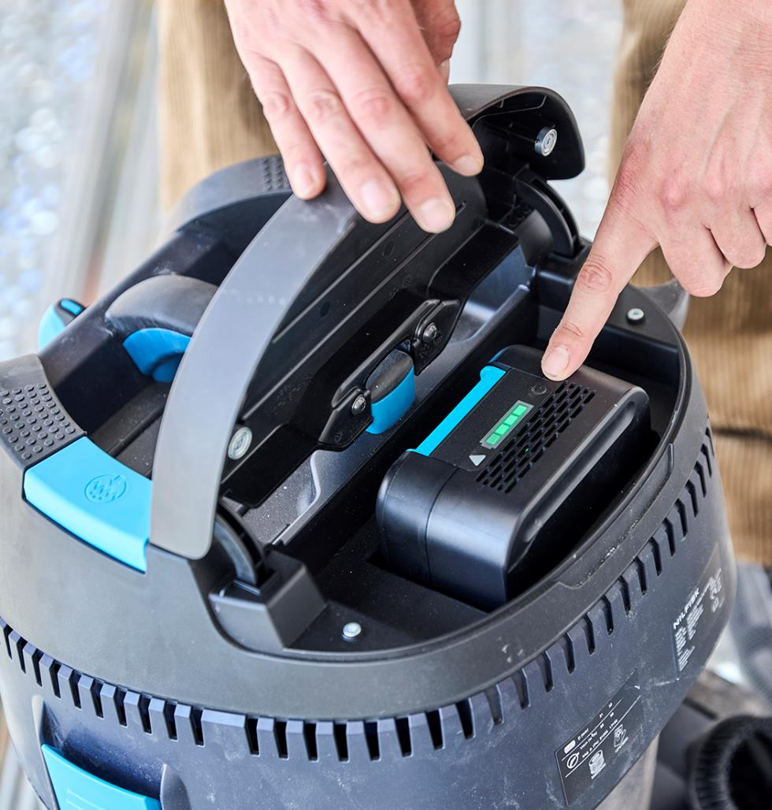
Agenda
1
Antecedentes y VP
2
Segmento objetivo
3
Nuevo aspirador a batería
4
Argumentos de venta principales
5
Otros

Slide 12

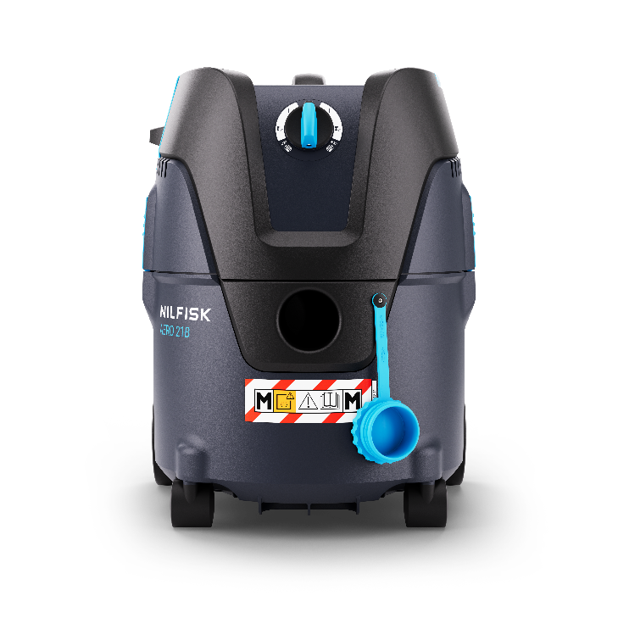
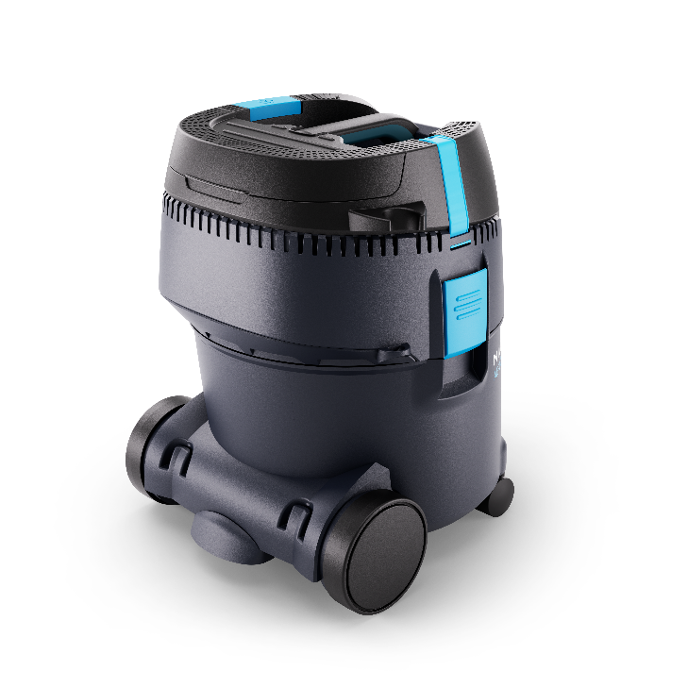
3 | Nueva AERO Battery
El primer LightIVac que funciona totalmente con batería

Slide 13
3 | Aspectos destacados del AERO B
LightIVac único: principales propuestas únicas de venta
Limpieza ininterrumpida de alto rendimiento
Sin enchufes, basta con pulsar un botón: El diseño inalámbrico garantiza un funcionamiento sin problemas
Potencia de succión superior para la máxima eficiencia en condiciones húmedas y secas
El sistema de filtro Push&Clean™ mantiene el máximo rendimiento con un tiempo de inactividad mínimo
Ligero, fácil de usar e inteligente
Solo 8,3 kg para un manejo fácil y un funcionamiento sin esfuerzo
Bajas emisiones de ruido para una limpieza diurna sin molestias
Opción de control remoto por Bluetooth (clase M, con AutoSense para una mayor seguridad y eficiencia)
Durabilidad y resistencia inigualables
La mejor batería de su clase: +500 ciclos de carga con una autonomía líder en la industria
Su resistente turbina soporta un uso intensivo con un mantenimiento mínimo
Fiabilidad demostrada mediante rigurosas pruebas de campo y de laboratorio
Un entorno de trabajo más seguro y limpio
Certificado para los más altos estándares de seguridad contra el polvo peligroso
El filtro PET eficiente y el diseño de flujo de aire reducen las partículas en suspensión
El funcionamiento sin cables elimina los riesgos de tropiezos y mejora la movilidad
530 mm
375 mm
392 mm

Slide 14
3 | Nuevo aspirador con batería
Especificaciones técnicas de la gama de baterías AERO
Técnicas | Descripción | Nota | AERO 21B-0L PC BP36V Versión de la UE | AERO 21B-W0M PC BP 36V Versión de la UE
 |  |  | 107419700 | 107419701
Tensión/Frecuencia | V/Hz |  | 36 | 36
Clase de protección/Protección IP |  |  | III / IPX4 | III / IPX4
Potencia nominal | W |  | 500 | 500
Flujo de aire (máx., medido en la turbina) | l/s |  | 61 | 61
Flujo de aire (máx., medido en la turbina) | l/min |  | 3660 | 3660
Flujo de aire (máx., medido en la turbina) | m³/h |  | 219 | 219
Flujo de aire (máx., medido en la turbina) | CFM (pies cúbicos por minuto) |  | 129 | 129
Aspiración (máx.) | kPa |  | 15,5 | 15,5
Aspiración (máx.) | hPa |  | 155 | 155
Aspiración (máx.) | pulgadas de columna de agua |  | 62 | 62
Potencia de succión | W |  | 160 | 160
Nivel de presión sonora a 1 m a potencia nominal (LpA) | dB (A) |  | 68 | 68
Nivel de ruido en funcionamiento a 3 m a la potencia nominal (presión de trabajo) | dB (A) |  | 60 | 60
Autonomía de hasta NBP60 / NBP100 | min. |  | 25 (6 Ah) 40 (10 Ah) 65 (10 Ah en modo ECO) | 25 (6 Ah) 40 (10 Ah)
Capacidad | l |  | 20 | 20
Recipiente |  |  | plástico | plástico
Temperatura máx. de trabajo permitida | °C |  | 40 | 40
Peso (máquina) | kg | Solo la máquina | 7 | 7,1
Dimensiones (L x An x Al) | mm |  | 397 x 378 x 485 | 407 x 378 x 485 mm
Sistema de filtrado
Clase de polvo |  |  | l | M
Sistema de limpieza de filtros |  |  | PushClean | PushClean
Cartucho de filtro D185x140 PET clase M |  |  | • | •
Superficie filtrante |  |  | 3000 m² | 3000 m²

Slide 15
3 | Nuevo aspirador con batería
Especificaciones técnicas de la gama de baterías AERO
 |  |  | UE
Características | Descripción | Nota | AERO 21B-0L PC BP36V Versión de la UE | AERO 21B-W0M PCBP 36V Versión de la UE
 |  |  | 107419700 | 107419701
Control remoto Bluetooth |  |  |  | •
AutoSense |  |  |  | •
Arranque/parada automáticos para herramientas eléctricas |  |  |  | •
PushClean |  |  | • | •
Flotador como disparador del nivel de líquido |  |  | • | •
Tapón de entrada de la manguera |  |  |  | •
Asa de elevación del contenedor |  |  | • | •
Correa de goma para guardar el cable |  |  | • | •
Tubo de estacionamiento de 2 puntos |  |  | • | •
Sin cables |  |  | • | •
Modo silencioso: modo de potencia extra |  | (Velocidad doble) | •
Estacionamiento del tubo |  |  | • | •
Barra de ruedas |  |  | • | •
Bolsas para el polvo |  |  | 1-P | 1-P

Slide 16
3 | Nuevo aspirador con batería
Especificaciones técnicas de la gama de baterías AERO
 |  |  | UE
Accesorios |  |  | AERO 21B-0L PC BP36V Versión de la UE | AERO 21B-W0M PCBP 36V Versión de la UE
 |  |  | 107419700 | 107419701
Tubos de extensión
Tubo externo acero D35x505mm | 302000529 |  | • | •
Kit de soporte de tubo Ø35 (gancho que incluye tornillo) | 107407190 |  | • | •
Mangueras de aspiración
Manguera de aspiración de alta gama D32x3500 CPL gris | 302002364 |  |  | •
Manguera de aspiración D32x1800 CPL | 302002363 |  | •
Boquillas para suelo
Boquilla para suelo D36 W/D | 107402331 |  | • | •
Otros accesorios
Boquilla universal D36X115 | 14295 |  | •
Cepillo de aspiración D36 negro | 302002509 |  | • | •
Adaptador de herramienta con boquilla de goma | 107410036 |  |  | •
Batería y cargador
Batería compacta NBP60 36 V Li – 6 Ah | 106479020 |  | • | •
Batería compacta NBP100 36 V Li – 10 Ah | 106479021
Cargador rápido NBC215 de 36 V - Sin cable incluido | 106476050 |  | • | •
Cable cargador UE | 107424752 | 1 metro de longitud | • | •
Cable cargador UK | 107424753 | 1 metro de longitud
Cable cargador AU | 107424754 | 1 metro de longitud
Cable cargador CN | 107424755 | 1 metro de longitud
Cable cargador JP | 107424756 | 1 metro de longitud
Cable cargador US | 107424757 | 1 metro de longitud

Slide 17
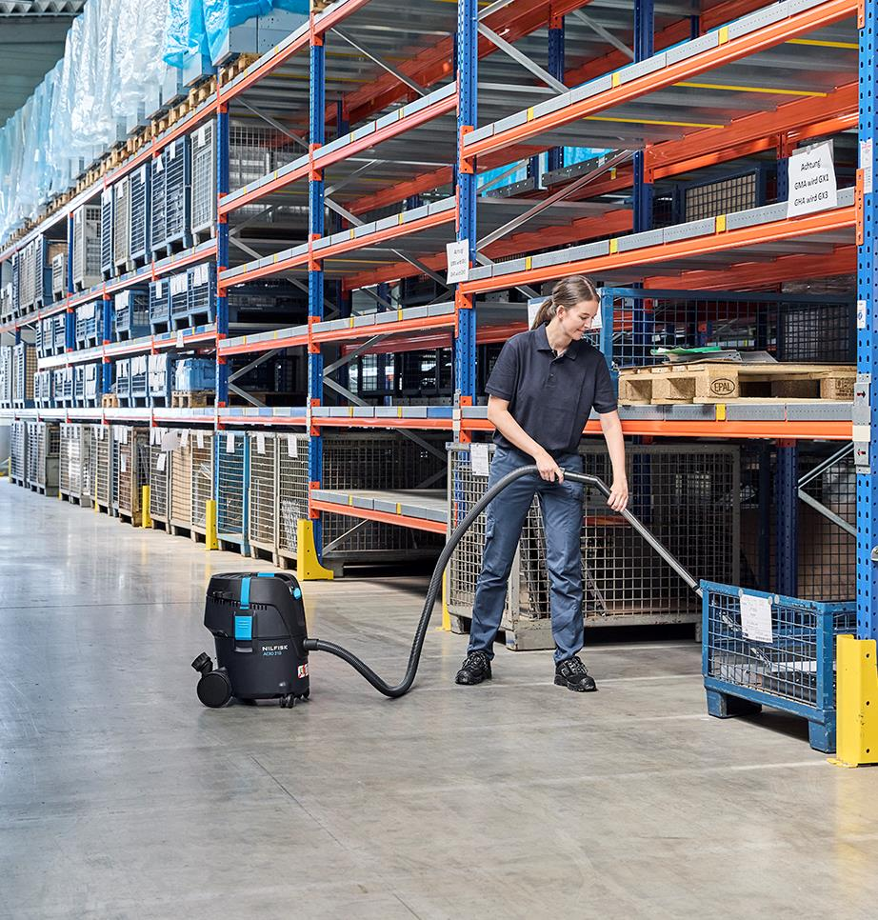
Agenda
1
Introducción
2
Segmentos de clientes
3
Nuevo aspirador con batería
4
Argumentos de venta principales
5
Otros

Slide 18
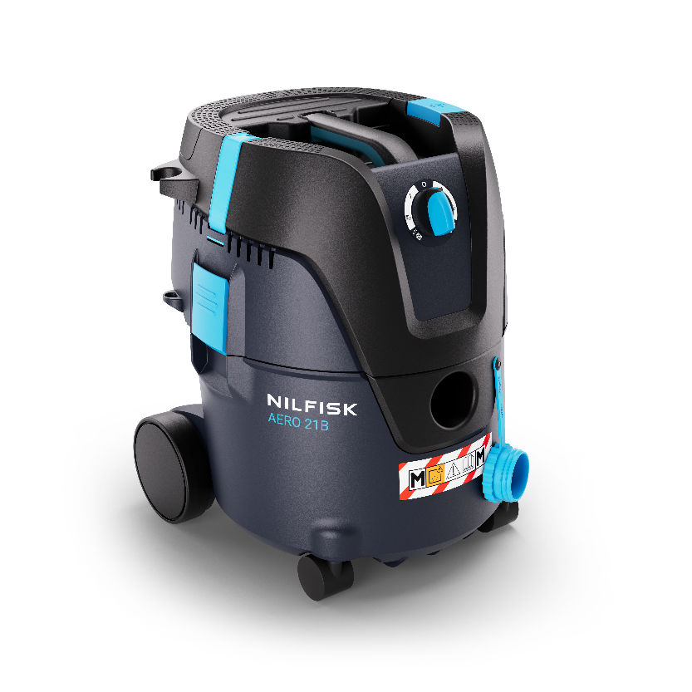
4 | Características del AERO B
Argumentos de venta principales
Nueva batería NBP desarrollada por Nilfisk Alto rendimiento y eficiencia con la batería desarrollada por Nilfisk: hasta 500 ciclos de carga posibles
Compartimento protegido de la batería Batería protegida contra el polvo y otras influencias: fácil sustitución de la batería
Turbina profesional de alta eficiencia
Con un flujo de aire de 3600 l/min, el mejor rendimiento de su clase
Batería - Sistema de gestión de la batería (BMS)
Sistema de protección de la batería que controla tensiones, temperaturas, etc.
Puntos de contacto resaltados con color
La interfaz de usuario intuitiva garantiza un funcionamiento sin problemas
Elemento filtrante de PET lavable
Filtración de alta calidad, larga vida útil, duradera y adecuada para uso en húmedo/seco
Entrada MultiFit
Se puede utilizar una amplia gama de mangueras de aspiración y accesorios del programa de accesorios de Nilfisk en la batería AERO
Ruido de funcionamiento muy silencioso y agradable
Permite la limpieza en zonas sensibles al ruido y durante el día
Carga rápida y cambio en caliente para un uso continuo e ininterrumpido Carga completa en solo 60 min*
Libertad sin cables y tamaño reducido
Limpieza sin límites: uso rápido y móvil cuando se necesita urgentemente una alta potencia de succión
* Aprox. el 90 % de la capacidad de la batería

Slide 19

4 | Características del AERO B
AERO 21B-0L PC BP36V
Limpieza básica de polvos peligrosos accionada por batería de nivel básico
Fácil de usar gracias a la clara interfaz de usuario
Tiempo de uso prolongado:
Con NBP60 25 min
Con NBP100 40 min
Con NBP100 65 min (modo Eco)
Aspirador de seguridad de entrada Clase L
Desarrollado y certificado para la recogida de polvo peligroso, según la clase de polvo L
En húmedo y en seco
Equipado con un flotador para la recogida fiable de muchos tipos de líquidos

Slide 20

4 | Características del AERO B
AERO 21B-W0M PC BP36V
Desarrollada y diseñada para tareas de limpieza exigentes que impliquen polvo peligroso.
Diseñada para 2 diámetros de manguera diferentes
Tiempo de uso prolongado:
Con NBP60 25 min
Con NBP100 40 min
Aspirador de seguridad completo de clase M
Diseñado para recoger polvo peligroso de la clase de polvo M. Es capaz de recoger polvos como el de hormigón, madera o pintura generados durante trabajos de artesanía y construcción. Estos polvos se separan de forma segura en la bolsa del filtro y, por lo tanto, se pueden eliminar fácilmente
En húmedo y en seco
Equipado con un flotador para la recogida fiable de muchos tipos de líquidos

Slide 21

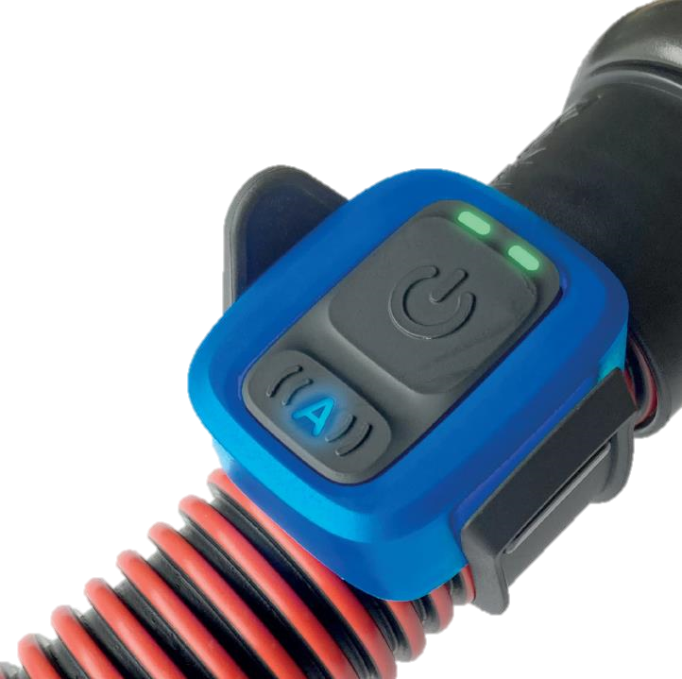
4 | Características del AERO B
AutoSense
Control remoto
Manejo sencillo y cómodo del aspirador a distancia
Permite el encendido/apagado automático que funciona con herramientas inalámbricas gracias a la función inteligente AutoSense
Basado en la comunicación por Bluetooth, emparejamiento fiable y sencillo
El diseño flexible facilita la fijación en la manguera, el tubo de mano o la herramienta eléctrica
Robustez y durabilidad para hacer frente al entorno y a la manipulación brusca en las obras
Los indicadores LED proporcionan advertencias visuales cuando el flujo de aire es insuficiente y se requiere atención
El modo AutoSense detecta automáticamente las activaciones de las herramientas eléctricas
Disponible en las versiones de batería del modelo M AERO

Slide 22
4 | Características del AERO B
El nuevo esquema de colores hace hincapié en el uso profesional

Slide 23
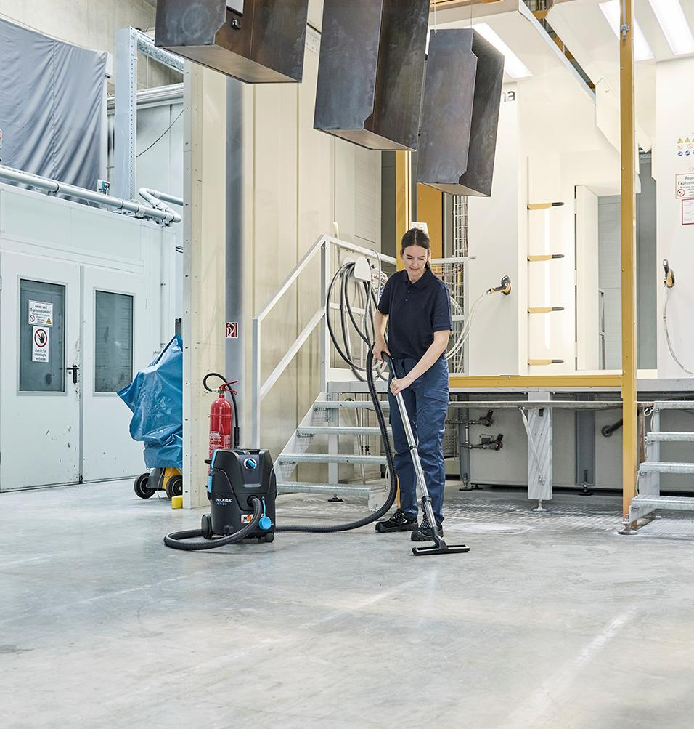
Agenda
1
Introducción
2
Segmentos de clientes
3
Nuevo aspirador con batería
4
Argumentos de venta principales
5
Otros

Slide 24


5 | Nueva plataforma para la batería
Serie NBP | Potencia de batería escalable en un formato compacto
Combat 1
Serie NBP
NBP60
NBP100
INFORMACIÓN CONFIDENCIAL DE LA EMPRESA

Slide 25

5 | Nueva plataforma para la batería
Especificaciones técnicas de la serie NBP frente a su predecesora
Especificaciones | Combat 1 | NBP60 | NBP100
Potencia | 36 V Li | 36 V Li | 36 V Li
Capacidad de la batería | 7,8 Ah (280 Wh) | 6,0 Ah (216 Wh) | 10,0 Ah (360 Wh)
Peso (kg) | 2,7 | 1,8 | 1,9
Dimensiones largo x ancho x alto (mm) | 240x160x70 | 183x130x73 | 183x130x73
Cargador | Cargador rápido | Cargador rápido NBC215 | Cargador rápido NBC215
73 mm / 2,87 pulg.
Peso más ligero
Diseño más compacto y escalable
Mejoras en la UX e IU → asa superior y botón de liberación en color
Mejora de la escalabilidad → del posicionamiento; diferencia en los niveles de rendimiento/precio
LED de notificación/advertencia en la batería (triángulo)
183 mm / 7,20 pulgadas
130 mm / 5,11 pulgadas
Elementos visuales de la NBP60 - mismo tamaño e interfaz que la NBP100 - Más detalles en la presentación específica de la NBP

Slide 26

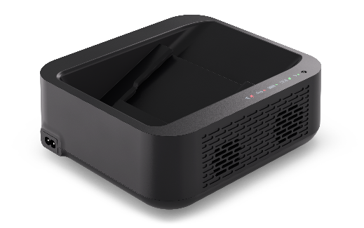
5 | Nueva plataforma para la batería
Especificaciones técnicas del nuevo cargador– NBC215
Especificaciones | Cargador rápido NBC215 de 36 V
Plataforma de la batería | Serie NBP de 36V
Corriente de carga | Máx. 5A
Alimentación (V/hz) | 100-240 / 50-60
Tiempo de carga (min. aprox.) NBP60 - 80 % / 90 % / 100% | 55 / 65 / 80
Tiempo de carga (min. aprox.) NBP100 - 80 % / 90 % / 100 % | 90 / 100 / 130
Peso (kg) | 1,2
Dimensiones largo x ancho x alto (mm) | 211x189x81
81 mm / 3,18 pulgadas
211 mm / 8,30 pulgadas
189 mm / 7,20 pulgadas

